Slide 1
Escuela Preparatoria Oficial Nº 25
Asignatura: Apreciación Artística.
Tema: “EL PUNTO”

Slide 2
“EL PUNTO”
Las premisas de intervención valorativa del dibujo en sus mínimas expresiones, línea y punto, han vuelto a recuperar la sinergia existencial del hombre prehistórico. Kandinsky en su libro “Punto y línea sobre el plano”, retoma el recuerdo de las primeras impresiones de puntos y signos idiomorfos de tribus de cazadores en África Meridional o Australia, en grutas franco-cantábricas y en dibujos rupestres del Sahara y del Levante español. Estas formas son observadas con claridad en las primeras manifestaciones artísticas de los primeros hombres prehistóricos.

Slide 3
En el siglo XX, el hombre regresa a su más ancestral expresión, el origen de la expresión pictórica, el punto, asumiendo continuamente valores espirituales, que son manifestados mediante la representación gráfica mínima. En las composiciones del pintor ruso Wassily Kandinsky, el punto mantenía una referencia inevitable, caso de las obras de los años 20, donde este elemento sígnico es llevado a su máxima expresión. Kandinsky (1986, p. 40) afirmaba que los puntos se encuentran en todas las artes y su fuerza interior crecerá cada vez más en la conciencia del artista. El punto es promotor e iniciador de continuas propuestas pictóricas.

Slide 4
En la Prehistoria, se parte del punto como elemento generador de nuevas proyecciones artísticas. Por otra parte, en el siglo XX, el punto y el plano vacío son los objetivos metafísicos de una parte de la pintura. El punto ha sido el marco de retorno al origen creativo del hombre prehistórico. cada pequeño punto o pixel es cualificado y cuantificable separadamente en cuanto a color, textura, y luminosidad. El punto llevado a su máxima expresión de tamaño, alcanzado los límites extremos y superándolos. Según Kandinsky el punto no es más que un enlace básico entre palabra y silencio. Las distintas modalidades de dibujo, desde las más conceptuales a las más naturalistas, serían consecuencia de la utilización de lenguajes de convenciones gráficas de una menor o mayor riqueza y articulación.

Slide 5
El origen del arte se basa en la identidad entre la representación y lo representado. La historia del arte demuestra diversos valores simbólicos desde los albores de la historia, mientras que posteriormente la perfección y el dominio de la reduplicación técnica conlleva nuevamente renovados conceptos de simbolización, asumiendo los valores de la mínima materialización aplicativa en una máxima proyección expresiva.

Slide 6
“EL PUNTILLISMO”
El Puntillismo es una de las tantas técnicas que se ejecuta en la pintura, como su nombre lo describe se pinta aplicando puntos pequeños de color puro. Esta técnica surgió en 1884 por el pintor Neo-Impresionista Georges Seurat quien era un pintor francés con Henri y Bokovac quienes eran sus fieles seguidores ellos emplearon la aplicación de puntos de colores puros omitiendo la tradicional pincelada sobre tela.
En 1884 Georges implementa la elaboración de una diversa gama de colores por medio de pequeños puntos que exponían al espectador a mirar a ciertas distancias determinando la imagen.
Esta técnica se aplica dentro del movimiento impresionista abrió cierto conocimiento hacia la óptica que se convierte en la base fundamental de esta tendencia artística.

Slide 7
“BIOGRAFIAS DE GEORGES SEURAT Y PAUL VICTOR JULES SIGNAC”

Slide 8
Georges Seurat: (París, 1859-id., 1891) Pintor francés. Ingresó muy joven en el taller de Lehmann, donde aprendió las teorías acerca de la luz y el color inspiradas en el clasicismo de Ingres. Más tarde participó en la fundación del Salón de Artistas Independientes, que agrupaba pintores de nuevas tendencias como el neoimpresionismo o el puntillismo. Llevó al límite la experiencia impresionista y, en lugar de reproducir los efectos de la luz, empezó a pintar mediante toques aislados y a plasmar las formas reducidas a sus características esenciales. En un lapso de siete años realizó sus cuadros más importantes: El baño (1884), Un domingo de verano en la Grande Jatte (1886), su obra maestra, y Parada del circo (1888), entre muchas otras. Los aspectos técnicos de su obra influyeron en los fauves, y sus rigurosos estudios teóricos, en los cubistas.

Slide 9
Paul Victor Jules Signac:
(11 de noviembre de 1863 - 15 de agosto de 1935) fue un pintor neoimpresionista francés famoso por su desarrollo de la técnica puntillista junto a Georges Seurat. En 1882 se inscribe en la Escuela de Bellas Artes. En 1884 conoció a Monet y Georges Seurat. Quedó impresionado por los métodos de trabajo sistemáticos de Seurat y por su teoría de los colores y se convirtió en el fiel seguidor de Seurat. Bajo su influencia abandonó las cortas pinceladas del impresionismo para experimentar con los puntos de color puro, científicamente yuxtapuestos, que pretendían combinar entre sí, no mezclarse sobre el lienzo, sino en el ojo del espectador, el rasgo que define el puntillismo.
Signac amaba navegar y comenzó a viajar en 1892, en un barco pequeño a casi todos los puertos de Francia, Holanda y alrededor del Mediterráneo, llegando incluso hasta Constantinopla, teniendo la base de su barco en St. Tropez, que él "descubrió”. Como presidente de la «Société des Artistes Indépendants» desde 1908 hasta su muerte, Signac animó a artistas más jóvenes (fue el primero que compró una pintura de Matisse) exponiendo las controvertidas obras de los fauves y de los cubistas.

Slide 10
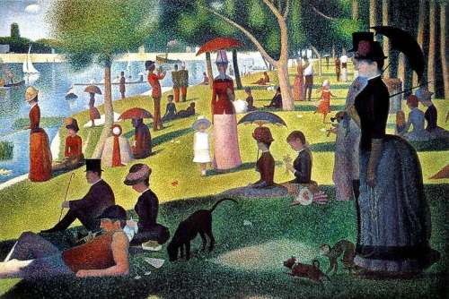
“OBRAS PUMTILLISTAS”

Slide 12
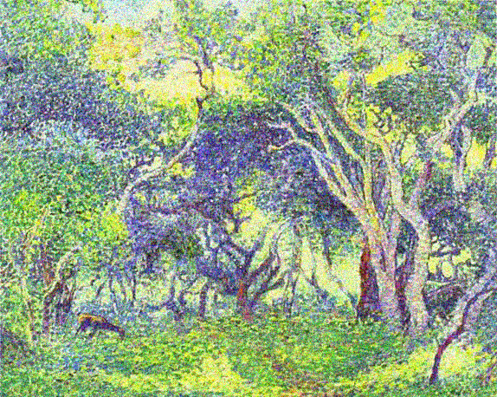

Slide 14
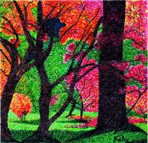

Slide 17
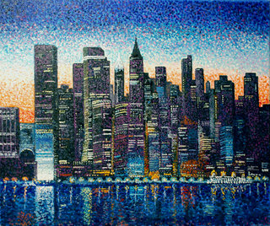
Thomas Leslie Conroy

Slide 18
